Slide 1

LA DESCENDENCIA DE ADÁN

Slide 2

Gén. 1:28; Hechos 17:26,27.
Y los bendijo Dios; y les dijo Dios: «Fructificad y multiplicaos, y llenad la tierra, y sojuzgadla, y señoread en los peces del mar, y en las aves de los cielos, y en todas las bestias que se mueven sobre la tierra».
En cumplimiento de la orden dada por Dios a Adán, dice Pablo: «y de una sangre ha hecho todo el linaje de los hombres, para que habitasen sobre toda la faz de la tierra; determinando las sazones (las cuales limitó) y puestos los términos de la habitación de ellos; ²⁷ para que buscasen a Dios, si en alguna manera, palpando, le hallen; aunque cierto no está lejos de cada uno de nosotros».

Slide 3
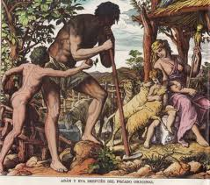
Diez generaciones hay desde Adán hasta Noé, durante más de 1500 años. En Génesis capitulo 5 se describe esta genealogía y además se describen por edades la vida de los descendientes de Adán.
En el capitulo 4:1, 2, 25, Se indica el nombre de tres de los hijos de Adán, Caín, Abel y Set, y luego en el capitulo 5:4 dice "y engendró otros hijos e hijas".

Slide 4
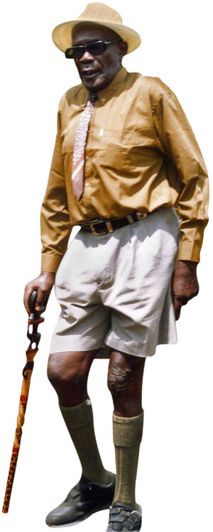
2Crónicas 11:21 dice: Roboam engendró 28 hijos y 60 hijas, siendo un total de 88 hijos. Escrito en 410 a.C.
RÉCORD / EL MÁS FÉRTIL DEL MUNDO
El hombre de las 130 esposas y 415 hijos
El keniano Akuku Danger es un personaje extraordinario. No sólo por su enorme familia, por sus 2,10 de estatura o por sus 92 años en un país donde no se pasa de los 50. La periodista viaja a este rincón de África para comprobar que la leyenda es cierta. Akuku recuerda los nombres de todas sus esposas. La última está embarazada.
110 hijos, 305 hijas y -más de 500 nietos. «A veces se casaba con tres mujeres en una misma ceremonia», Su primera boda fue en 1938, a los 20 años. La última, en 1997, cuando él tenía 79 y su futura esposa 18. Hoy, de sus 130 mujeres, unas treintena han fallecido, y otras tantas han sido devueltas por infidelidad (hoy le quedan sólo 52 en total) De sus 415 hijos, 39 han fallecido.

Slide 5

Hazte una idea, si este hombre de Kenia tuvo 415 hijos en 92 años de vida ¿Cuántos hijos tendría Adán quién vivió 930 años, con toda la vitalidad por ser el primer hombre de la creación y los recursos de la tierra, como también la vitalidad de su esposa Eva?
Un experto en matemática estima que de acuerdo a la genealogía presentada en la Biblia, para la época del diluvio existían aproximadamente 1’000.000 de habitantes.

Slide 6
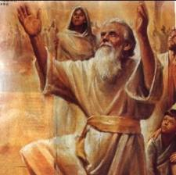

El único descendiente de Adán del que se habla más detalladamente es Enoc: "Caminó, pues, Enoc con Dios, y desapareció, porque le llevó Dios" (Gé.5:24).
Caminar con Dios: Es el trato constate y familiar que Enoc tenía con Dios. Es una relación parecida a la que Adán y Eva tenían con Él durante el tiempo de convivencia en el huerto de Edén. Esta relación estrecha es el deseo que Dios quiere tener con nosotros. La oración "en todo tiempo" y "la delicia en la ley de Jehová" son características de esta "comunión intima" con Dios.

Slide 7

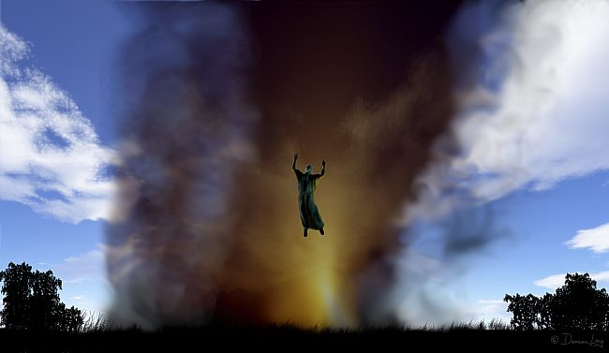
Le llevó Dios, dice la Biblia: Es el premio por una vida piadosa.
Enoc, ascendió a los cielos sin pasar por el trance de la muerte. Su vida fue muy reducida en comparación con sus familiares que era de 857, al vivir 365 años. Su ejemplo e influencia fue importante y más adelante veremos hechos que lo demuestran.

Slide 8

Con Noé encontramos a la descendencia fiel de Adán quien procedía de Set, y paralelamente y totalmente corrompida, la otra descendencia de Adán, que procedía de Caín, cuyas hijas son llamadas: «hijas de los hombres»
Aunque su descendencia directa después del arrepentimiento de Adán, siguió fiel a Dios, andando en sus caminos, cuyas hijas son llamadas: «hijas de Dios», Muchos de estos «hijos de Dios» apostataron uniéndose en matrimonio con los infieles.

Slide 9

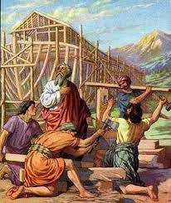

El diluvio sucedió en 1656 después de la creación, menos 120 del tiempo de gracía, la orden dada por Dios a Noé para construir el arca habría ocurrido en 1536. Y para esta fecha Matusalén Y Lamec hijo y nieto de Enoc aún vivían, y ayudara a Noé en la construcción del arca.
Lamec murió a una edad por debajo de 777 años, cinco años antes del diluvio y Matusalén murió en el mismo año del diluvio. Y la influencia de Enoc llegó hasta la vida de Noé, setenta años después de la ascensión de Enoc, a través de su hijo y su nieto.

Slide 10
Tenemos que darnos cuenta que aunque fueron una gran cantidad de años, las distancias entre ellos no eran tan grandes. Cuando Enoc ascendió a los cielos, Adán hacía pocos años que había muerto; y cuando Noé nació Adán sólo hacía veintiséis años que había muerto.
Esto nos hace ver que existía un gran número de generaciones que coexistían juntas, pues cuando Enoc ascendió, convivían nueve generaciones, pues Adán tenía 887 años y Lamec, el padre de Noé, ya tenía 113 años de edad.

Slide 11
Así que, esta etapa fue diferente a todas las demás que han venido después, pero muy desconocida al tener poca información de ese tiempo pre diluviano y pos diluviano.
Para una mayor claridad sobre este tema, en las diapositivas siguientes tendremos mayor información.

Slide 12
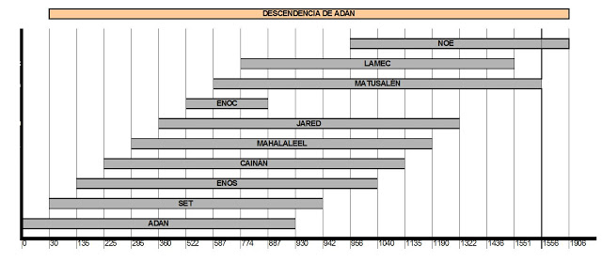


Slide 13
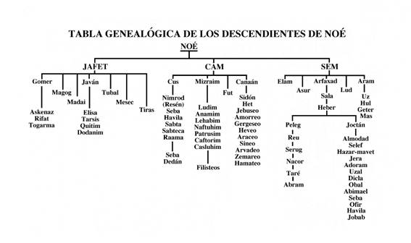

Slide 14
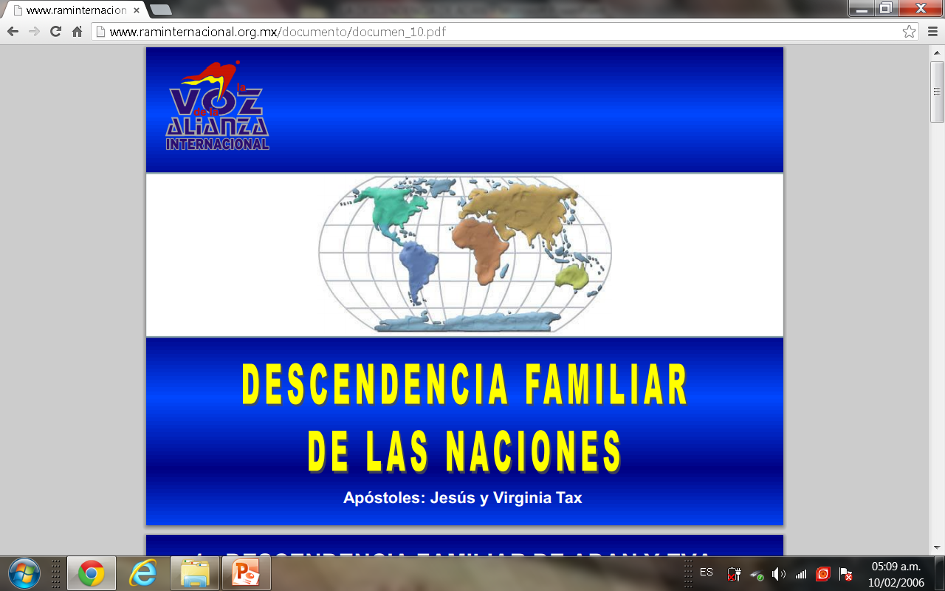

Slide 15
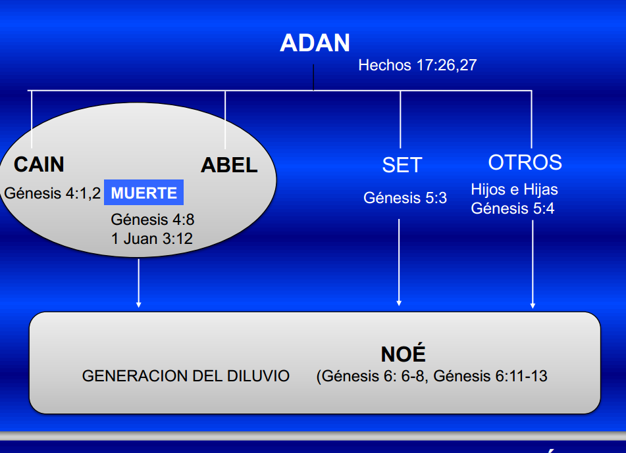

Slide 16
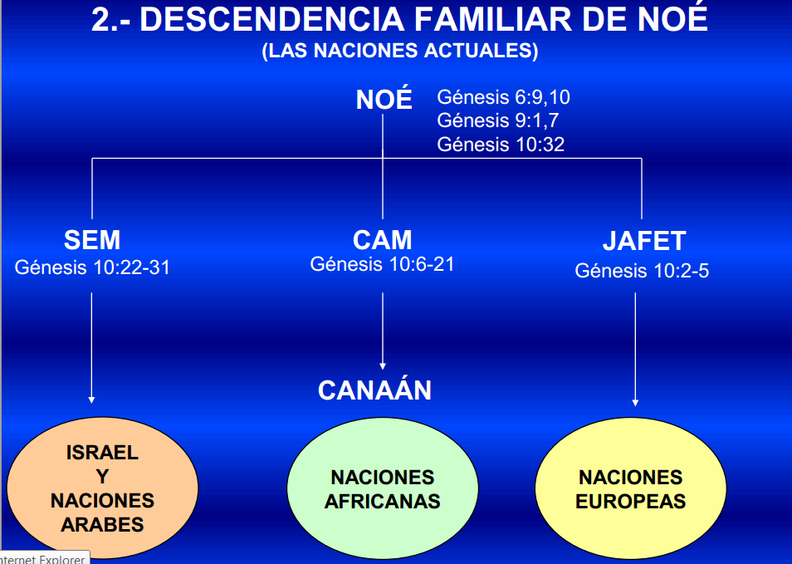

Slide 17
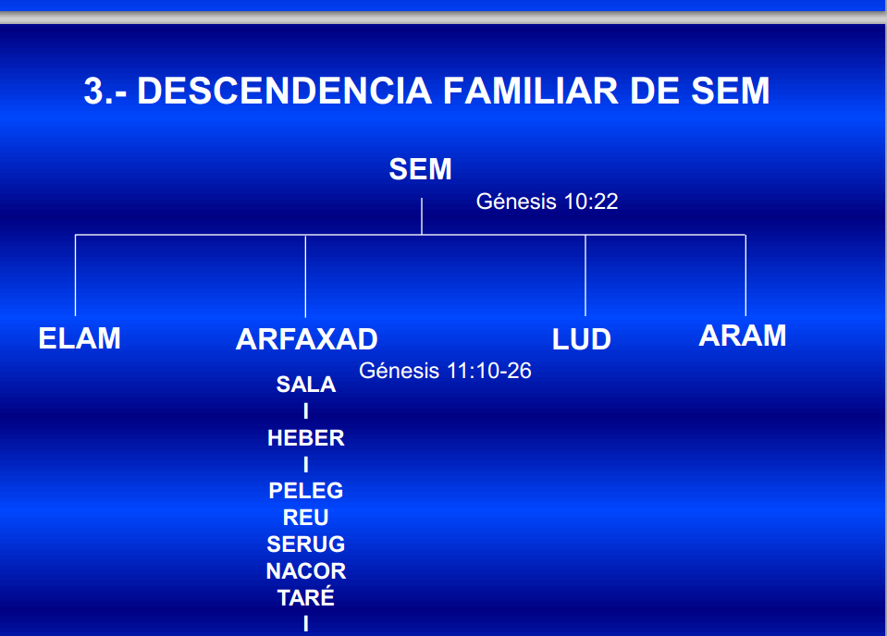

Slide 18
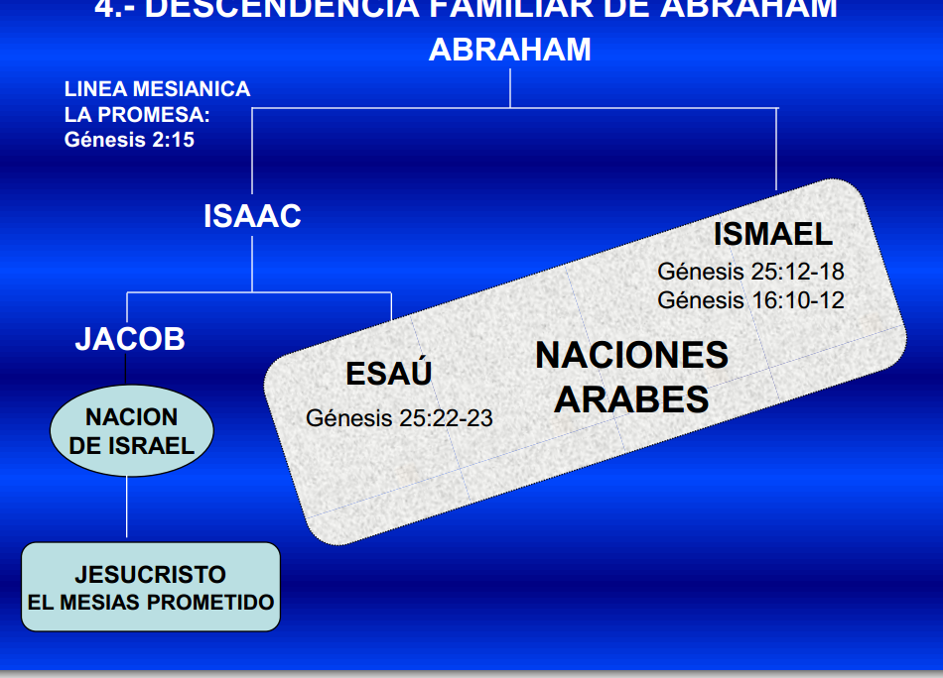

Slide 19
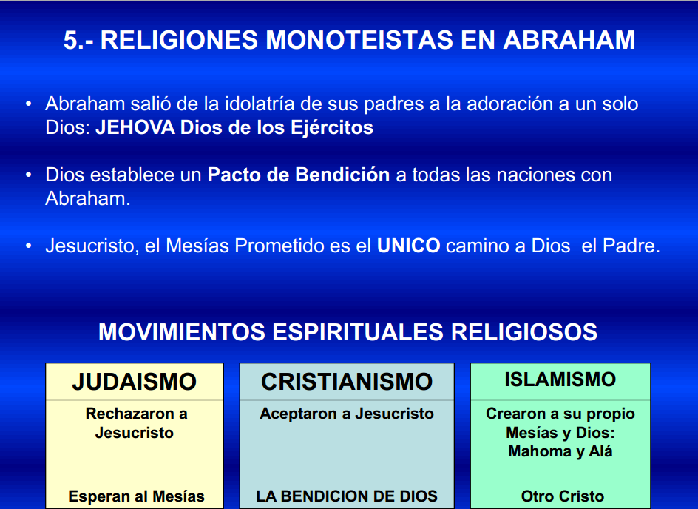

Slide 20
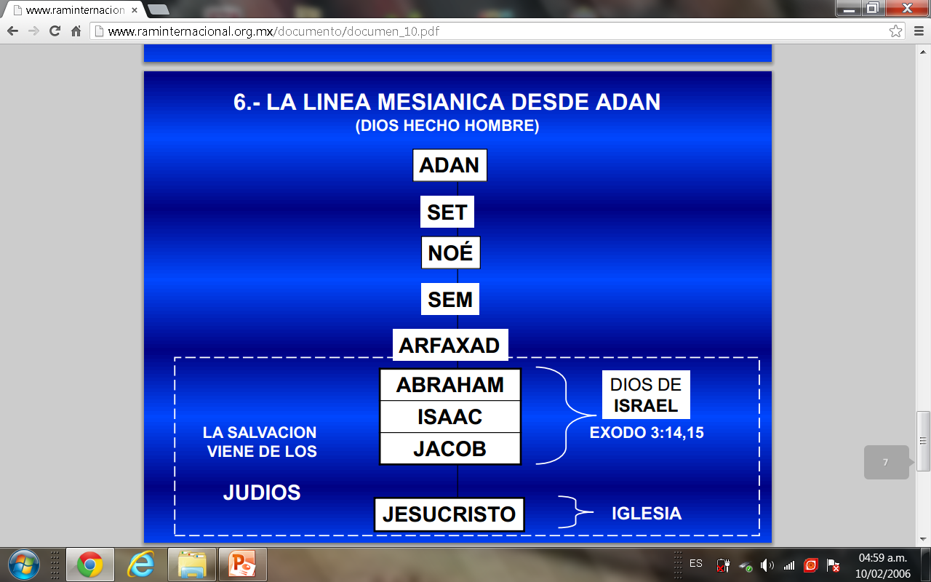

Slide 21
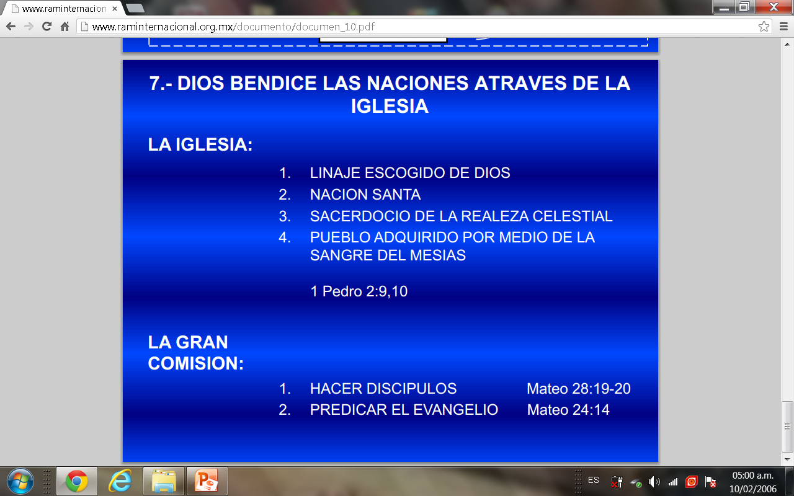

Slide 22
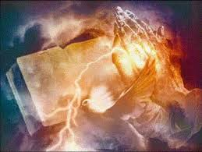
Conclusión
A través de este estudio, hemos descubierto que el propósito de Dios era que Adán y Eva llenaran la tierra lo cual se ha cumplido, Su deseo era que fuse llena de hombres y mujeres santos, que caminaran con Él, pero la tendencia del hombre ha sido la de revelarse contra Dios.
Por eso Dios dijo: «Mi Espíritu no contenderá con el hombre para siempre, porque ciertamente él es carne».

Slide 23
Sin embargo, por el amor que Dios nos tiene, desde que entró el pecado en el mundo, la lucha de Dios por salvar al hombre está ahí presente, no nos ha dejado abandonados.
Dios dijo en Gen.3:15, que enviaría de la simiente de la mujer un Salvador, nació Abel del cual descendería el DESCENDIENTE, pero a este le dio muerte Caín.
Luego Dios suscitó a Set en remplazo de Abe, para tratar de salvar a la mayoría que eran Caín y sus descendientes, pero la historia nos dice que muchos de los descendientes de Set, prefirieron apoyar la impiedad, por eso cuando se hizo el último llamado para que entraran al arca y salvarse, solamente Noé y su familia que eran descendientes de la familia santa, o como dice la Biblia: «los hijos de Dios», decidieron hacerlo y fueron salvos.

Slide 24
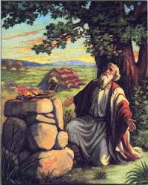
Pero Dios no se da por vencido, nuevamente a través de Set hijo de Noé, Dios conserva el mensaje de salvación para salvar a Cam y a Jafet con todos sus descendientes.
Pero la historia se repite, nuevamente la mayoría de los descendientes de Set son absorbidos por la influencia maligna de los hijos de Cam y Jafet, quedando solamente uno que se sentía atraído por el amor de Dios, Abram.

Slide 25
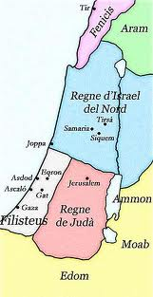
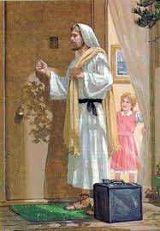
Es así como a través de Abram, Dio constituye una gran nación con principios santos para que los comparta con los descendientes de Jafet y Cam,
pero cuando el Hijo de Dios en cumplimiento de la promesa dada en (Gén.3:15), Juan dice que ni los mismos descendientes de Abrahán lo recibieron (lea Juan 1:11).

Slide 26
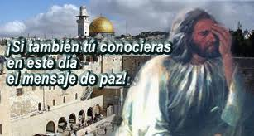
La reacción de Dios es de tristeza al verse rechazado aún por aquellos que se llamaban «hijos de Dios», dice:
¡Jerusalén, Jerusalén, que matas a los profetas, y apedreas a los que te son enviados! ¡Cuántas veces quise juntar a tus hijos, como la gallina a sus polluelos debajo de sus alas, y no quisiste!
(Luc.13:34).

Slide 27

Pero nuevamente, Dios motivado por su amor hacia nosotros, que no quiere que nos perdamos como les sucedió a los antediluvianos, nos dejo el mensaje de salvación en manos de aquellos doce hombres que si lo recibieron para que lo competieran, y es así como el mensaje ha llegado a mi, y lo estoy compartiendo contigo a través de esta pagina.
Mi invitación es que no lo rechaces, abre tu corazón a Cristo Jesús, Él te ama y que salvarte. Que Dios te bendiga. Amen.

Slide 28

Recuerda: de la decisión que tu tomes ahora, depende tu futuro eterno.

